Slide 1
Módulo 7:
Consideraciones Generales de Salud y Seguridad
Notes:
Duración del módulo: 30 a 55 minutos
Materiales:
Actividad 7.1
Hoja de trabajo 7.1
Video Consideraciones para la Respuesta ante Emergencias – (muestre el segmento de video de 15:42 a 17:50)

Slide 2
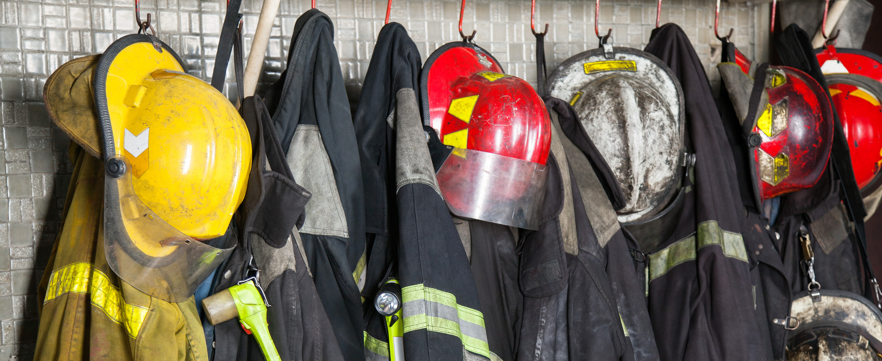
Objetivo
Al completar este módulo, los participantes deben poder determinar los posibles métodos de control de derrames, el equipo de protección personal (PPE) adecuado y los dispositivos de detección y monitoreo para responder a incidentes con combustibles mezclados con etanol.
Notes:
Objetivos intermedios
1. Analizar las posibles combinaciones de derrames de combustibles de etanol o combustibles mezclados con etanol.
2. Determine las herramientas, el personal y los pasos necesarios para limpiar los derrames de varios combustibles.

Slide 3
Introducción
Comprender las propiedades y características
El E10 conserva las características de los hidrocarburos y la gasolina
Los absorbentes o las barreras que están diseñados para recoger sustancias de tipo petróleo son eficaces
Las mezclas con más del 10 % de etanol comenzarán a tomar características de disolvente polar
Se deben utilizar absorbentes o barreras diseñados para disolventes polares
Cuando se introduce agua, puede tener lugar la separación de fases de la solución de agua y etanol
Notes:
Muestre el video Consideraciones para la Respuesta ante Emergencias (15:42 a 17:50).
Debate grupal:
El video mencionó anteriormente que la dilución con agua no era una táctica eficaz para los incendios de etanol y combustibles mezclados con etanol. ¿Por qué es cierto?
Respuesta: El etanol diluido hasta un 500 % (proporción 5:1) con agua seguirá quemándose.
Comprender las propiedades y las características de la gasolina y el etanol ayudará a los socorristas a mitigar los incidentes relacionados con combustibles mezclados con etanol. La gasolina mezclada con hasta un 10 % de etanol conservará las características químicas del combustible de hidrocarburos. En un incidente de este tipo, son eficaces los absorbentes y las barreras de contención diseñados para recoger sustancias de tipo oleoso. Las mezclas con más del 10 % de etanol comenzarán a tomar características de disolvente polar. Si están disponibles, se deben usar absorbentes y barreras de contención diseñados para recoger los disolventes polares.
Cuando se introduce agua en una mezcla de gasolina y etanol, puede empezar a tener lugar la separación de fases. La separación de fases ocurre después de que la mezcla de combustible alcanza el punto de saturación del agua. El agua atraerá el etanol y formará una solución de agua y etanol en el fondo del tanque. En esta situación, una barrera de contención o absorbente de petróleo recogerá la gasolina restante en la parte superior dejando la solución de agua y etanol.
https://www.youtube.com/watch?v=-o5D-nic9WM es un video de la quema de combustibles de hidrocarburos y etanol.

Slide 4
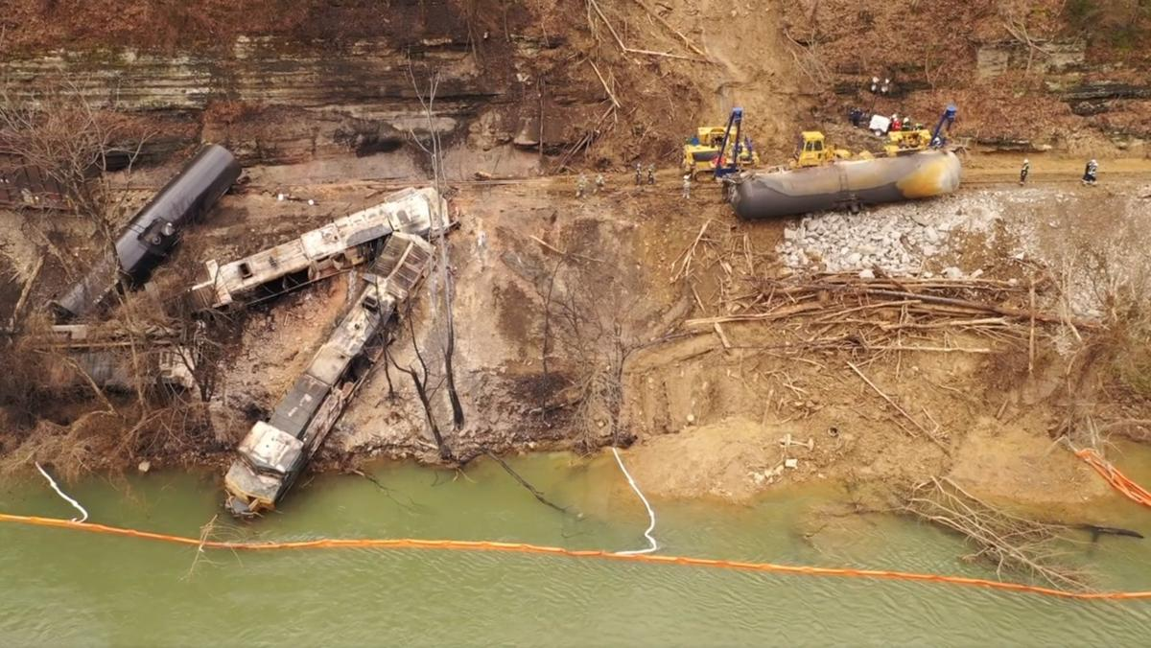
Control de derrames de
combustible
Derrames en tierra
Almohadillas, absorbentes, adsorbentes
Presas, diques, cuencas de retención
Derrames en agua
Embalses
Desvíos
Barreras de contención (especiales para derrames de petróleo)
Barreras de contención o absorbentes para derrames de petróleo recogerán la gasolina dejando la solución de agua y etanol
Consulte con la Agencia Ambiental para obtener más instrucciones
Notes:
Es importante reconocer los diversos tipos de medidas de control de derrames que pueden necesitarse en una respuesta ante emergencias. Se necesitarán diferentes tácticas para los derrames en tierra frente a los derrames en agua. También es importante reconocer qué tipo de productos de contención de derrames se requerirán.
Es importante notificar a las autoridades locales, estatales o federales apropiadas que tengan jurisdicción en el caso de un derrame.
Las mejores prácticas serían establecer buenas relaciones de trabajo con estas organizaciones que tienen responsabilidades legales o capacidades funcionales mucho antes de un incidente.
Esto asegura una respuesta ante incidentes más proactiva en lugar de una respuesta reactiva ante los incidentes que pondrá a los socorristas y a la comunidad en un riesgo potencialmente mayor.

Slide 5
Consideraciones especiales
Tenga en cuenta que si se utilizan barreras de contención y absorción de agua o absorbentes para recoger soluciones de etanol y agua, los absorbentes pueden ser inflamables.
Si se usa una manta de espuma AR para controlar los vapores del combustible mezclado con etanol, recuerde que una porción de la solución de espuma se absorberá en el combustible mezclado con etanol
Notes:
La solución de agua y etanol se puede recoger con una barrera de contención absorbente o un absorbente de agua. Tenga en cuenta que, dependiendo de la proporción de agua y etanol, la solución puede seguir siendo inflamable.
También recuerde que si se usa una manta de espuma AR para contener el vapor del combustible mezclado con etanol, una porción de la solución de espuma se absorberá en el combustible mezclado con etanol, formando una solución que se hunde por debajo del nivel de gasolina. Esta solución de nuevo tendrá propiedades de agua y etanol, lo que requerirá una barrera de contención o un absorbente de soluciones acuosas.
El combustible mezclado con etanol situado justo por debajo de la membrana de espuma requerirá un absorbente de aceite, ya que la mezcla de etanol y gasolina seguirá manteniendo las características de los hidrocarburos.

Slide 6
Zonas de control
Área contaminada requiere el nivel más alto de equipo de protección personal
Hay 3 zonas de control
Zona caliente
Zona tibia
Zona fría
Zona fría
(Zona de apoyo)
Zona tibia
(Zona de reducción de la contaminación)
Zona caliente
(Zona de exclusión)
Área de reducción de la contaminación y de tránsito
Área de acciones de apoyo
Notes:
Las zonas de control son las áreas establecidas en torno a un incidente con materiales peligrosos e indican el nivel de seguridad y el grado de peligro en esa zona específica. Las zonas de control se establecen inicialmente mediante el uso de la Guía de Respuesta en Caso de Emergencia del DOT de EE. UU. Hay tres zonas de control que deben establecerse: caliente, tibia y fría.
La zona caliente se localiza inmediatamente alrededor de la liberación de un material. Esta área abarca materiales que son peligrosos. Es el área de mayor peligro y contaminación. Se conoce comúnmente como la zona de peligro inmediato para la vida o la salud (IDLH).
La zona tibia se encuentra inmediatamente fuera de la zona caliente y es el área donde se realiza la descontaminación.
La zona fría comienza donde termina la zona tibia. El puesto de mando, así como otras funciones de apoyo, se establece en la zona fría. La ropa de protección personal en esta área puede limitarse a equipos de seguridad y ropa de trabajo normal.
Después de que se establecen las zonas de control, la detección y el monitoreo se usan continuamente para refinar o modificar el perímetro de las zonas de control a medida que cambia el incidente.

Slide 7
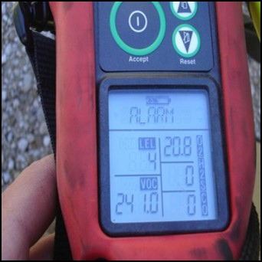
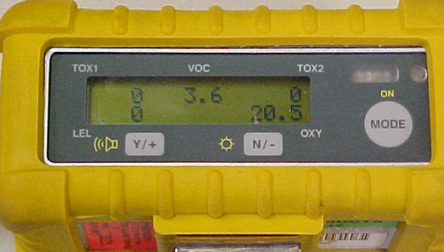
Detección y monitoreo
Debe realizarse en todos los incidentes con combustibles mezclados con etanol
El equipo de monitoreo es un recurso crucial para los socorristas durante la evaluación y la mitigación
Utilice un detector de gases múltiples
LEL, CO, H₂S, O₂
¡Recuerde tener en cuenta los factores de conversión según el gas de calibración utilizado para el detector!
Considere dos (2) detectores de gases múltiples como parte de su grupo de monitoreo
Notes:
Generalmente, los socorristas de nivel técnico o especialista realizan la detección e identificación de materiales peligrosos con equipo de monitoreo. El equipo de monitoreo es un recurso crucial para que los socorristas lo usen durante un incidente con combustibles mezclados con etanol para la evaluación y mitigación.
El equipo de monitoreo ayudará a los socorristas a determinar los niveles de concentración de vapor de los materiales peligrosos y a tomar decisiones de respuesta en función de estas lecturas. Usar un medidor de gas múltiple hace que sea posible detectar LEL, CO, H2S y O2. Las lecturas de monitoreo ayudarán a los socorristas a determinar la mejor manera de protegerse a sí mismos y a los demás de los efectos del material y qué tan lejos se debe alejar al público del área contaminada.
El uso de dos (2) detectores multigás permite que los socorristas se centren en cada aspecto individual de los incidentes con combustibles mezclados con etanol. Un socorrista se centra en la identificación de hidrocarburos, mientras que el segundo socorrista se centra en la identificación de etanol.
Dado que los detectores multigás actuales no son “inteligentes” y, por lo tanto, no pueden identificar el gas o el vapor que se analiza, el uso de dos detectores ayuda a minimizar la confusión en cuanto a qué vapor o gas se ha detectado y qué factor de conversión se debe aplicar.

Slide 8
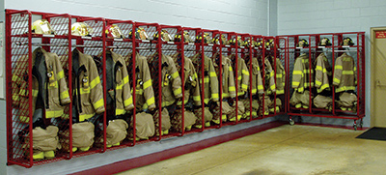
Equipo de protección personal
La respuesta a incidentes con etanol y combustibles mezclados con etanol requiere equipo de protección personal
Los componentes del equipo de protección personal son:
Casco con máscara protectora o protección ocular
Capucha protectora
Chaqueta de protección
Pantalones de protección
Guantes
Botas
Protección respiratoria
Notes:
Debate grupal:
Pregunte a los participantes si pueden enumerar los peligros del etanol para la salud. Colóquelos en un rotafolio o un pizarrón blanco. Algunos peligros típicos son los siguientes:
Irritación de los ojos y la piel
Cuando se inhala o se absorbe:
Produce depresión del sistema nervioso central
Dolores de cabeza
Náusea
Vértigo
Pérdida del equilibrio o la coordinación
Estupor
Algunos peligros típicos son los siguientes:
Inhalación:
Depresión del sistema nervioso central
Irritación
Náusea
Vómitos
Exposición a largo plazo:
Daño hepático
Daño renal
Pregunte a los participantes cuál consideran que es el tipo de equipo de protección personal más importante al responder a emergencias con etanol, como derrames, liberaciones e incendios.
Recuerde a los participantes que a menudo pensamos en los peligros de los materiales cuando están involucrados en un incendio, sin embargo, es igual de importante considerar el equipo de protección personal y, en particular, la protección respiratoria contra los materiales involucrados en derrames y liberaciones.
Recuerde a los participantes que este es un curso de concientización sobre el etanol y las mezclas de etanol y combustible. Sin embargo, siempre es fundamental enfatizar la importancia del equipo de protección personal adecuado. Este curso no está diseñado para proporcionar instrucciones sobre el uso o la selección del equipo de protección personal, pero esta sección se presenta como un recordatorio de su importancia.
El etanol y los combustibles mezclados con etanol se queman de manera similar a los incendios de gasolina; por lo tanto, es fundamental que todos los socorristas usen el equipo adecuado de protección personal para bombero. La ropa protectora está diseñada para proteger al usuario de la cabeza a los pies y ha demostrado reducir la gravedad de las lesiones y salvar la vida de muchos bomberos. Los siguientes componentes constituyen el conjunto general de elementos y dispositivos del equipo de protección personal para bomberos:
Casco con máscara protectora o protección ocular
Capucha protectora
Chaqueta de protección
Pantalones de protección
Guantes
Botas
Protección respiratoria
La protección respiratoria es especialmente crítica, ya que el sistema respiratorio es la principal vía de exposición en el cuerpo a sustancias químicas peligrosas. Existen tres tipos de protección respiratoria:
respiradores purificadores de aire (APR) y respiradores purificadores de aire eléctricos (PAPR).
respiradores con suministro de aire (SAR).
aparatos respiratorios autónomos (SCBA).
Recuerde que todo el personal que responda a un derrame o incendio debe usar y estar capacitado en el uso del equipo de protección personal específico requerido para una emergencia determinada (consulte la Figura 7.1 en la Guía del Participante).

Slide 9
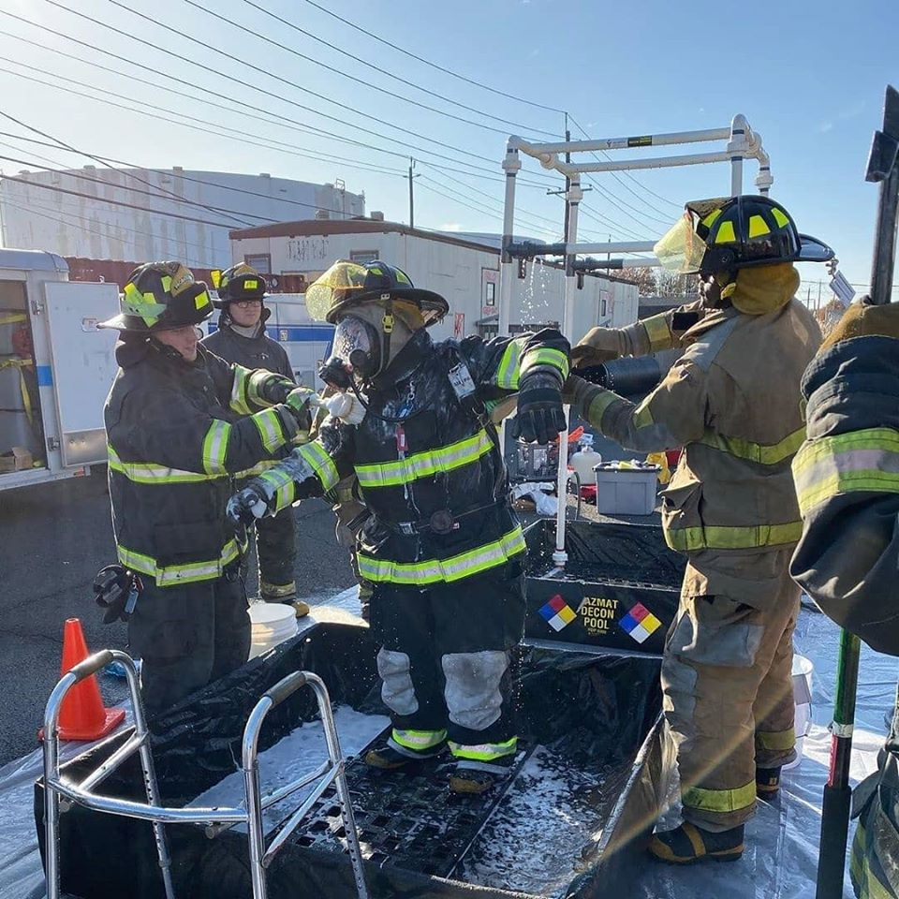
Descontaminación Recomendaciones
La descontaminación posterior a la respuesta es necesaria para evitar la contaminación fuera de las zonas del incidente (contaminación secundaria)
La descontaminación debe incluir tensioactivos y limpiadores a base de agua
Toda la escorrentía de descontaminación debe contenerse, probarse y eliminarse adecuadamente
Notes:
La descontaminación posterior a la respuesta es necesaria para evitar la contaminación fuera de las zonas del incidente (contaminación secundaria). La descontaminación debe incluir tensioactivos y limpiadores a base de agua. Toda la escorrentía de descontaminación debe contenerse, probarse y eliminarse adecuadamente.

Slide 10
Resumen
Procedimientos para garantizar una gestión segura de incidentes en caso de incendio o derrame
Conocer el tipo de combustible derramado o que arde es esencial para el éxito de la operación
Tome medidas para contener los incidentes y distribuir adecuadamente la espuma adecuada
Es fundamental que todos los socorristas usen el equipo de protección personal adecuado
Notes:
En este módulo aprendimos que, independientemente de si se enfrentan a un derrame o a un incendio, hay ciertos procedimientos que deben seguirse para asegurar la gestión segura de los incidentes.
Conocer el tipo de combustible que se ha derramado o está ardiendo es esencial para el éxito de su operación. Además, deben tomar medidas para contener el incidente.
Si se van a iniciar operaciones ofensivas con espuma, entonces deben obtenerse cantidades apropiadas de concentrado de espuma AR-AFFF y el equipo de aplicación de espuma necesario y organizarse en el lugar del incidente. Se debe haber capacitado al personal CON ANTICIPACIÓN sobre cómo utilizar el equipo especializado de extinción de incendios con espuma.
Es muy importante que todos los socorristas usen el equipo adecuado de protección personal cuando respondan a emergencias que involucren combustibles mezclados con etanol.

Slide 11
Actividad 7.1: Procedimientos para Incidentes
Objetivo:
Familiarizarse con el orden correcto de los pasos de los siguientes procedimientos y las razones detrás de ellos
Notes:
Duración: 15 minutos
Materiales: Hoja de trabajo 7.1
Instrucciones para el instructor:
1. Indique a los participantes que intenten ordenar correctamente los pasos en los siguientes procedimientos.
2. Los participantes pueden trabajar individualmente o en grupos.
3. Use la hoja de trabajo 7.1.
4. Después de que los participantes hayan ordenado los procedimientos, repase el orden correcto y luego
hable sobre las razones detrás de cada uno.
Respuestas:
D
A
B
C

